Slide 1



WINAPI Project
Hollow Knight 모작
발표자 : 고태석

Slide 2

목 차
0 1
0 2
0 3
게임 소개
주요 시스템
개발 일정

Slide 3

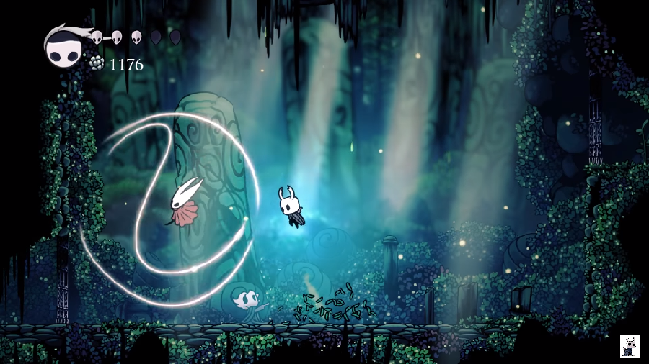
게임 소개
액션RPG
플랫포머
메트로배니아

Slide 4
주요 시스템
01 전투
02 플래포머
03 매트로베니아
몹의 패턴
타격 범위
피격 판정
점프
매달리기
벽과의 충돌
맵핑
사이드뷰

Slide 5
내 용
일정 | 8/19 | 8/20 | 8/21 | 8/25 | 8/26 | 8/27 | 8/28 | 9/1 | 9/2 | 9/3 | 9/4 | 9/5 | 9/8
리소스 준비
캐릭터 이동
몬스터 구성
전투
스테이지 구성
UI
테스트 및 수정
추가 사항

